Slide 1
风机盘管工作原理介绍

Slide 2
目录
目的与适用范围
风机盘管实物及结构组成
风机盘管的工作原理
风机盘管安装时的注意事项及连接方法
风机盘管的维修保养

Slide 3
目的与适用范围
目的：为了使大家了解风机盘管的工作原理及注意事项，保证风机盘管正常工作
适用范围：适用于第一太平戴维斯物业顾问（北京）有限公司濠江分公司工程部。

Slide 4
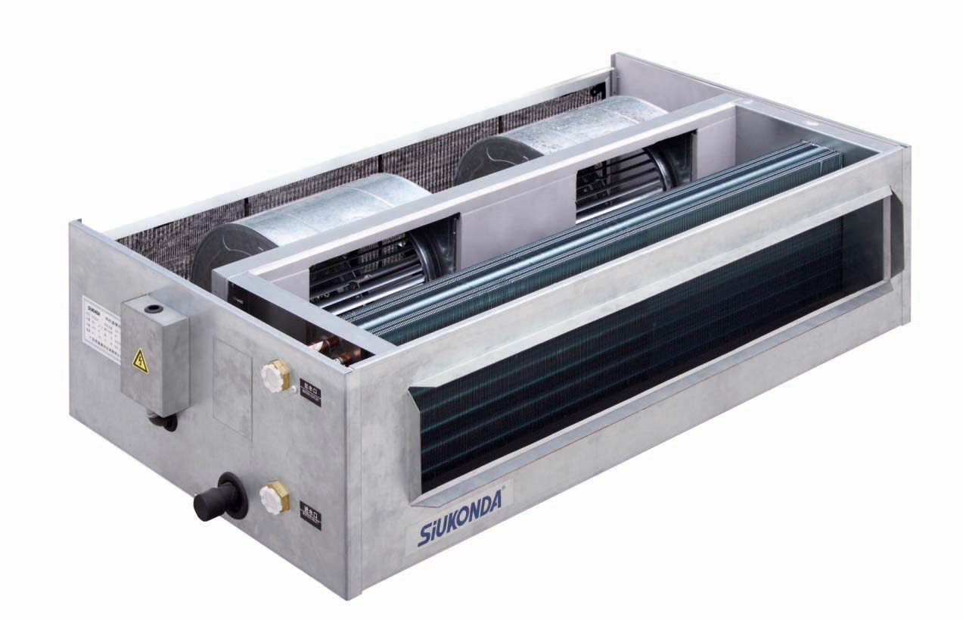
风机盘管实物图

Slide 5
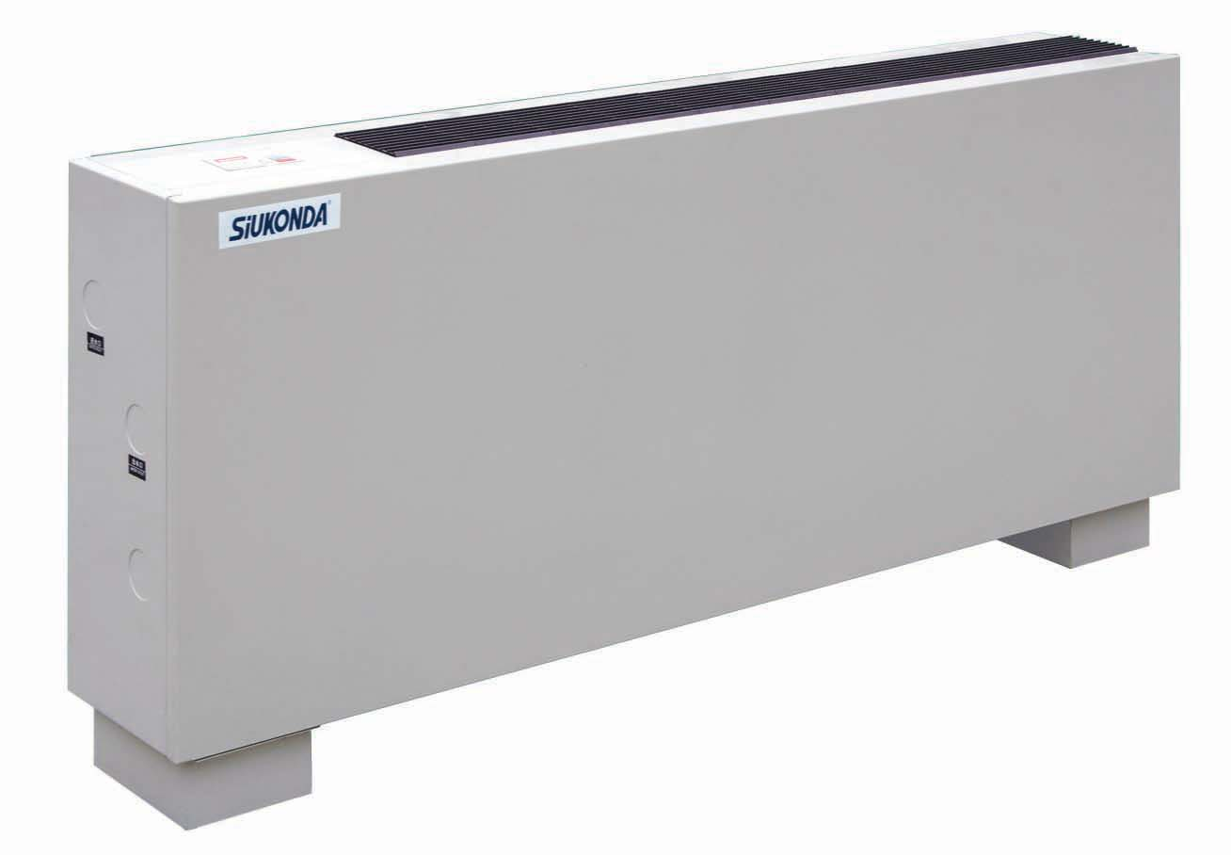
风机盘管实物图

Slide 6
风机盘管结构组成
一、风机盘管组成：
1、电机；2、风扇；3、换热盘管（翅片）；4、回风口过滤网；
5、凝结水盘；6、进水口；7、出水口；8、出风口。

Slide 7
风机盘管的工作原理
当盘管内通过冷媒（空调冷冻水）或热媒（空调热水）的不断循环，已风机作为动力将室内的空气从进风口吸入，通过盘管换热器表面的肋片间隙进行交换，使室内空气被冷却降低温度（或加热升温）后经送风口再送回室内。风机不断的使室内空气循环。从而达到房间升温或（降温）的目的。

Slide 8
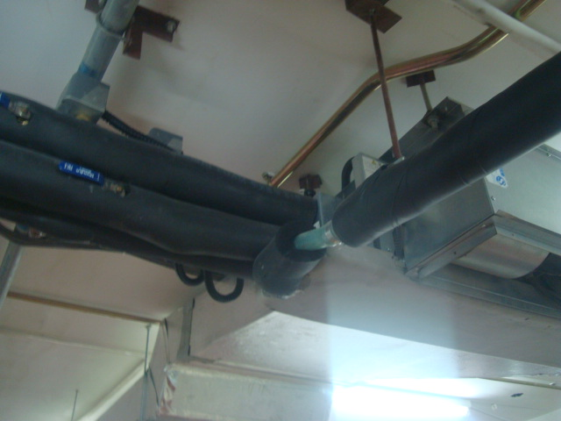
风机盘管在安装时注意事项及连接方法
一、（1）风机盘管在吊装时，应保持风机盘管的水平度，采用圆钢丝杆固定在顶棚上，四根吊杆应垂直受力均匀。安装应牢固。（2）安装时应注意进出水方向，进出水口顺序为下进上出。不得接错。（3）为了便于安装电机的电源线，应保证距墙面有15CM的净距。
二、 风机盘管进出水管处应采用柔性连接方法，即再进出水口处安装软管（金属波纹管）。主要是降低风机盘管在运行时的振动。可缓冲因其振动使管道街头处受力。为了便于观察在夏季运行时盘管排除冷凝水的状况，在与冷凝水盘出口处应安装一段8－－15CM的透明塑料软管，同时还可以清除灰尘，绒毛等物，避免赌赛凝结水管造成冷凝水盘溢水。软管两端应采用喉箍卡紧，不得采用铁丝等物绑扎。
冷回
冷凝水管
冷供

Slide 9
风机盘管的维修保养
（1）要定期清除盘管肋片上的积灰，使其有良好的传热效果。
（2）要定期清洗过滤器及过滤网，如有破损，应及时更换。
（3）定期检查保温材料是否破损，防止漏热量大，出现凝结水。
（4) 应注意排除盘管内积存的空气，以保证空气的热交换及避免工作时的振动和噪声。
（5）每半年应对风扇电机加一次润滑油，使其有良的运转性能。
（6）使用中的冷冻水应不低于5℃，以防结露，热水应不高于80℃。
（7）水质要达到标准要求，如果盘管内壁结水垢，应进行清除。
（8）停用期间，在盘管内充满水，以减少对管子内壁的锈蚀。
（10）排水管不得有压扁、折弯现象，以保证排水通畅.
（11）冬季必须采用防冻措施，以防管道冻裂。风机盘管的冷水入口温度，一般选用7℃～10℃，热水入口温度一般选用50℃～60℃。

Slide 10
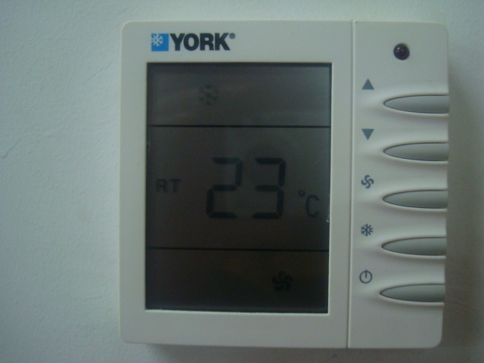
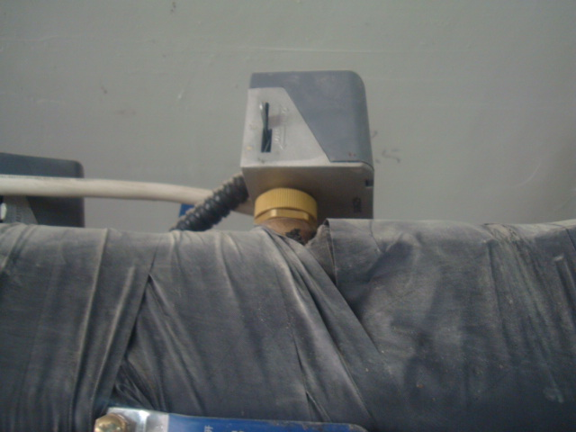
风机盘管控制
调节温度
电磁阀
转换
调风速
开关

